Slide 1
Пожарная безопасность (средняя группа)
МБДОУ «Детский сад № 40»
воспитатели:
Русинова Оксана Алексеевна
Новикова Людмила Михайловна

Slide 2
Задачи:
Продолжать формировать основы безопасности собственной жизнедеятельности;
Закреплять правила противопожарной безопасности, знания номеров телефонов вызова помощи в экстренных ситуациях;
Развивать умение анализировать причины возникновения пожаров. Познакомить со схемой поведения во время пожара;
Воспитывать уважение к профессии пожарного, спасателя;
Закреплять представления детей о специальном транспорте для тушения пожаров, механизмов для спасения людей.
Развивать познавательно-исследовательскую деятельность. Познакомить с историей возникновения и добычи огня в древности, со свойствами огня, и способами его тушения.

Slide 3
Провести беседу. Вопросы:
- Чем помогал огонь древним людям?
- А теперь поговорим о добрых делах огня в наши дни: расскажи, где сегодня работает огонь и как он помогает людям?
- Почему огонь может быть опасен для людей? Когда это происходит?
- В каких случаях неосторожное обращение с огнем приводит к пожарам?
- Какие меры предосторожности должны предпринять туристы при разведении костра в лесу?
- Какие меры предосторожности нужно предпринять дома в новогодние праздники при использовании свечей, фейерверков, бенгальских огней, петард?
- Какие меры предосторожности нужно предпринять при пользовании электробытовыми приборами?
- Как вызвать пожарную команду в случае запаха дыма или вида огня, пламени?

Slide 4
Как наши предки научились добывать огонь?
https://youtu.be/7wsglZ5W7IE

Slide 5
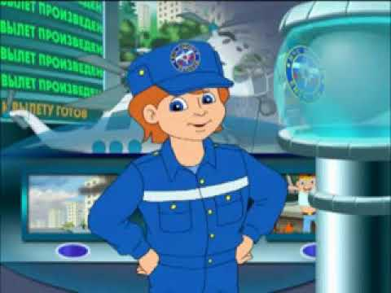
Правила поведения при пожаре. Видеоролик «Спасик и его друзья»
https://youtu.be/FKemGCeZH9Y

Slide 6
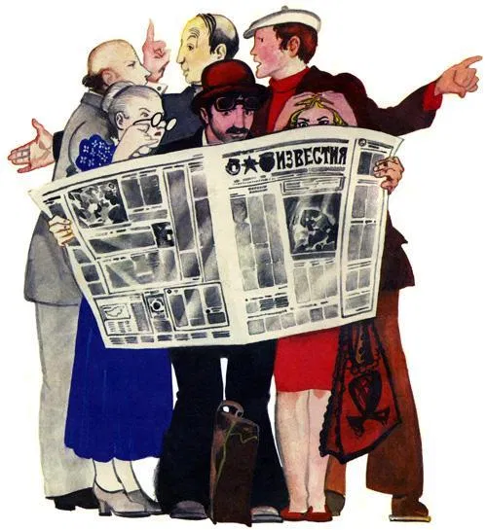
Чтение С. Я. Маршак «Неизвестный герой»
https://rustih.ru/samuil-marshak-rasskaz-o-neizvestnom-geroe/

Slide 7
Рисование «Огонь добрый, огонь злой»
Вспомним о правилах поведения при пожаре:
Правило 1. Никогда не трогай опасные предметы.
Правило 2. Если увидел огонь – сразу сообщай взрослым, не бойся – даже если причина пожара – твоя шалость.
Правило 3. Нельзя прятаться в дальних углах, под кроватью, за шкафом – опасен не только огонь, но и дым.
Правило 4. Напомни родителям, что пожарных вызывают по номеру «112» или «101»

Slide 8
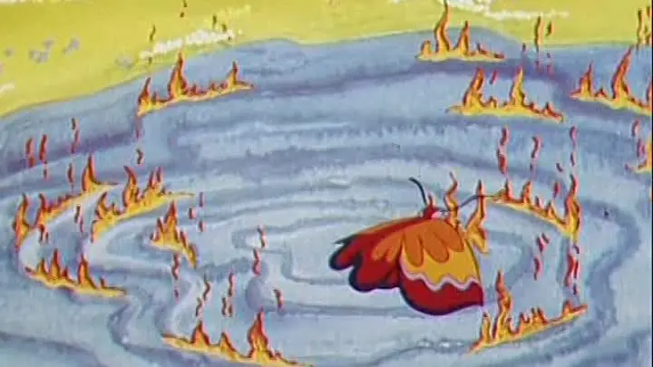
«Спички детям не игрушка!» М/ф «Путаница»
https://youtu.be/wIbAqRAR24U

Slide 9
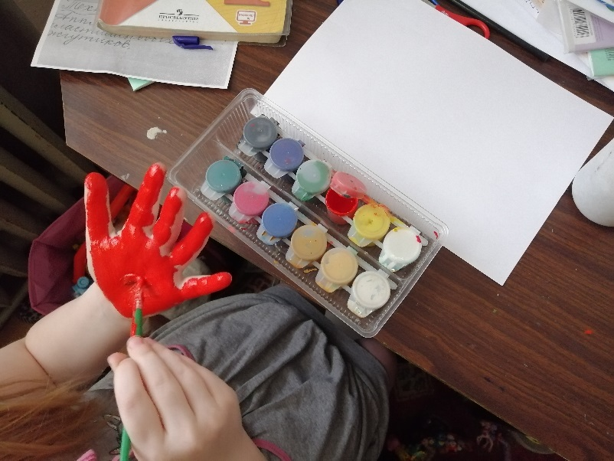
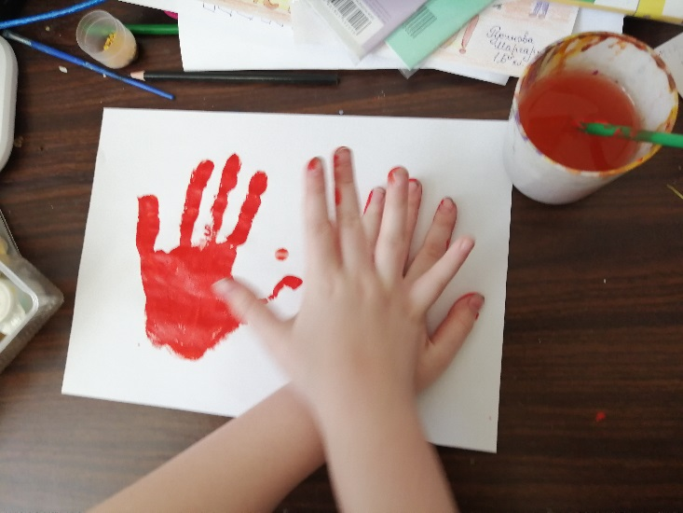
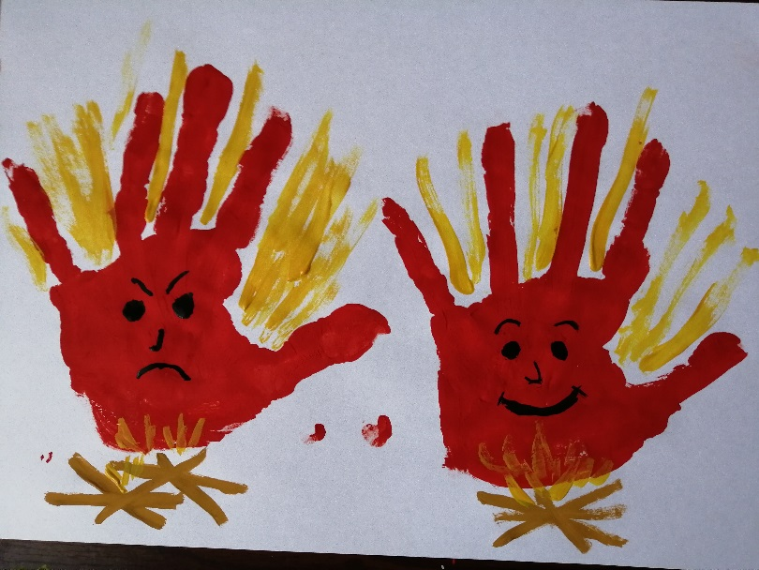
Рисование «Огонь добрый, огонь злой»
Ребята, а давайте теперь нарисуем наши огонёчки! Только необычным способом, нашими ладошками. Сначала мы положим наш лист горизонтально перед собой, возьмём красную гуашь и закрасим нашу ладошку. Когда вся ладошка окрашена, аккуратно и крепко прижимаем её к листу, поднимаем ладошку -1 огонёк готов. Затем рисуем таким же способом рядом ещё один огонёк. Давайте дорисуем нашим огонькам дрова, из которых он разгорелся, для этого возьмём кисточки и коричневую гуашь. А теперь выберете какой огонёк будет у вас злым, а какой добрым?

Slide 10
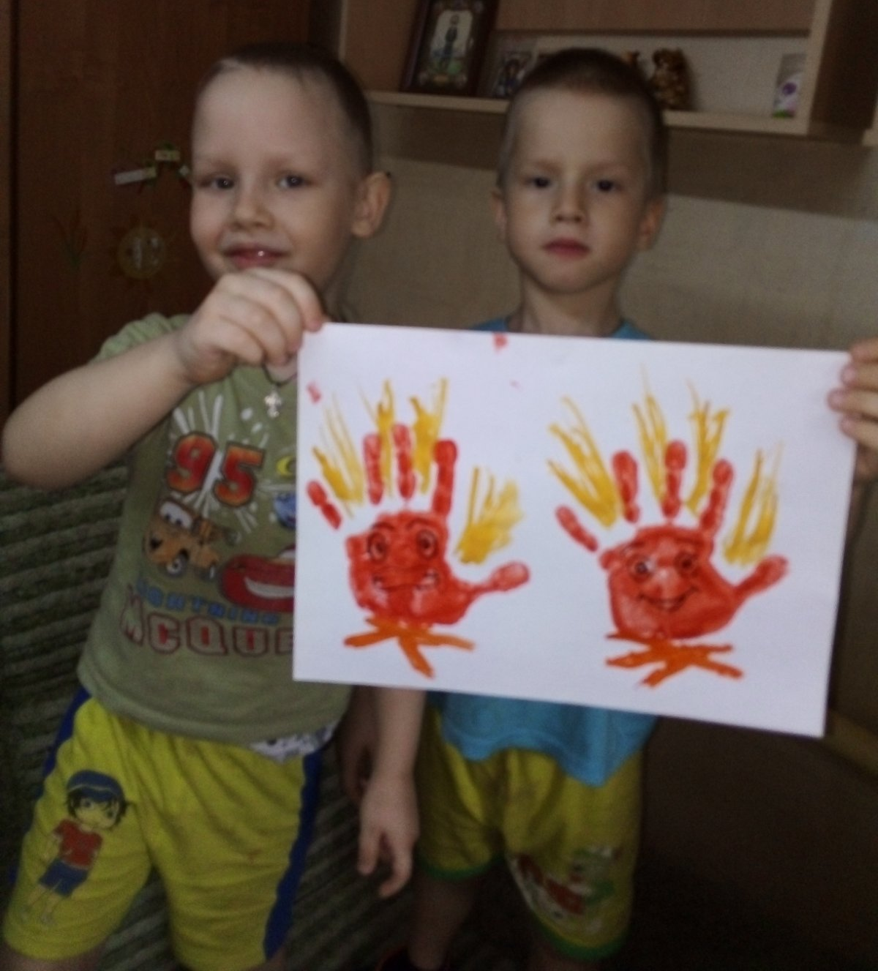
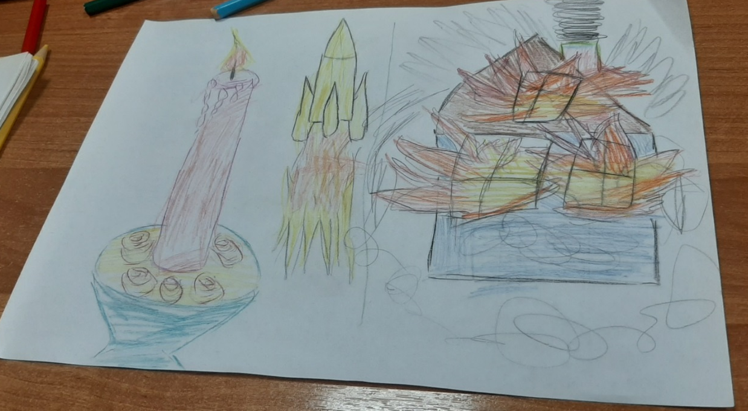
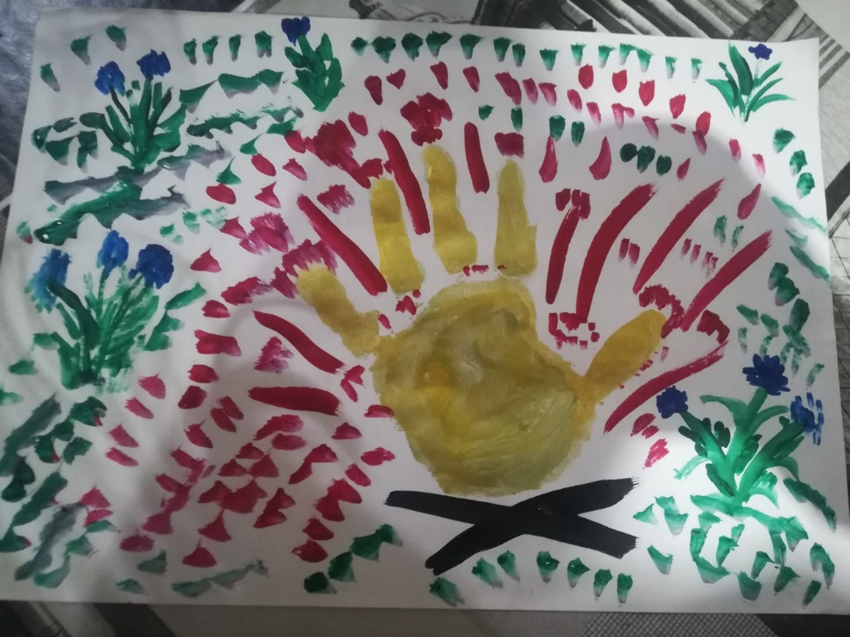
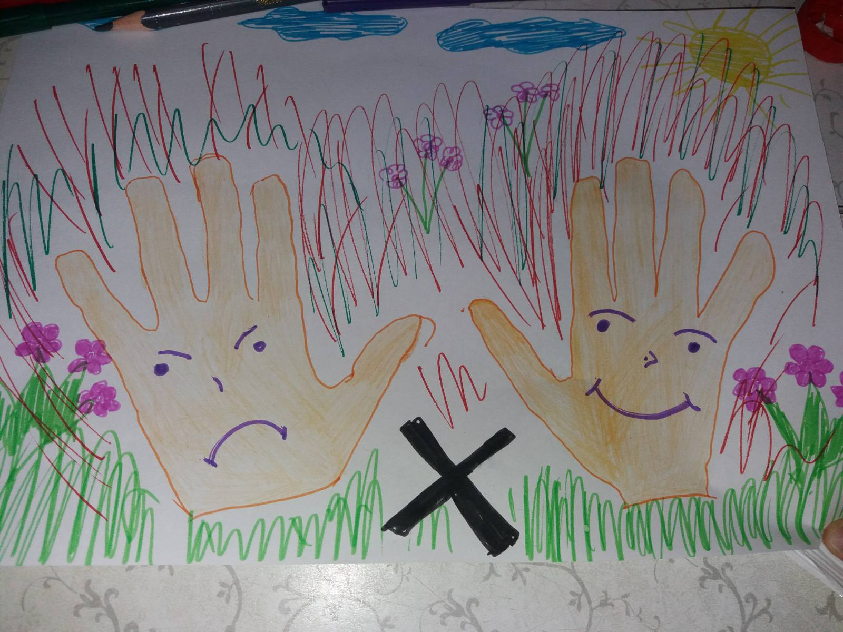

Slide 11
Загадки

Slide 12
Аппликация «Пожарная машина»
Совершенствовать умение детей выкладывать и наклеивать детали аппликации;
Формировать умение вырезать по контуру, по намеченной линии;
Закрепить навык выполнения изображения на всей поверхности листа;
Развивать эстетические чувства и творческую инициативу.

Slide 13
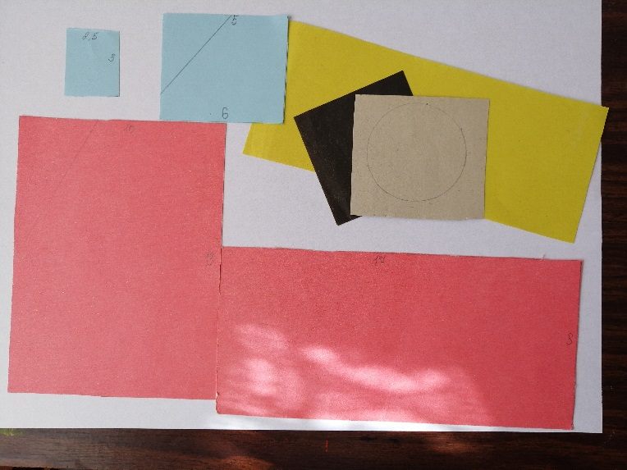
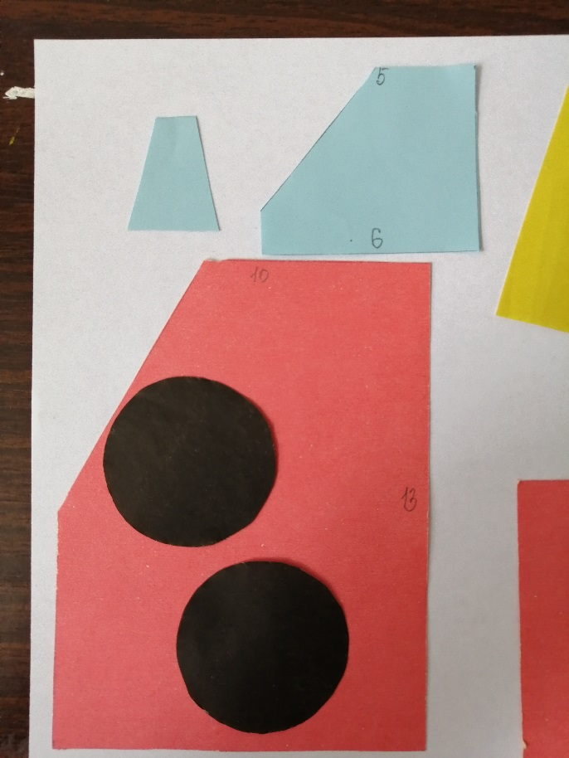
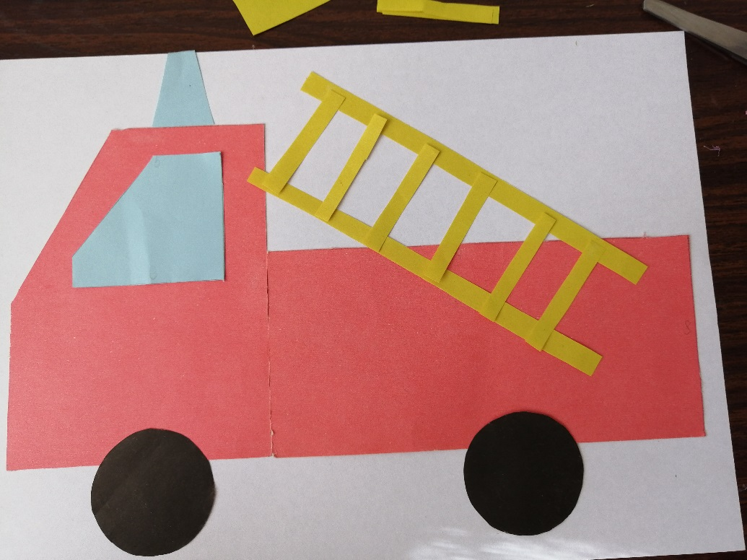
Из желтого прямоугольника отрезаем 2 длинных полоски, оставшуюся часть нарезаем короткими полосками для лестницы.
Выкладываем детали и наклеиваем их на листок.
По контуру вырезаем круги.
У голубого и красного прямоугольников по линии отрезаем угол.
У маленького голубого прямоугольника отрезаем углы.

Slide 14
